Slide 1
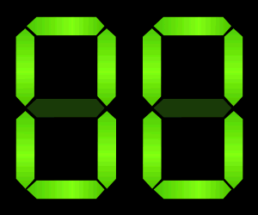
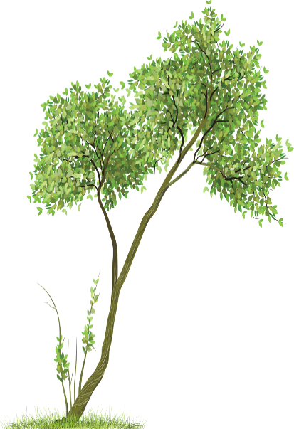

Slide 2
কোম্পানীগঞ্জ অনলাইন স্কুলের পক্ষ থেকে
আজকের পাঠে
সবাইকে শুভেচ্ছা

Slide 3
শিক্ষক পরিচিতি
মোঃ সাজ্জাদুর রহমান
সহকারী শিক্ষক,
জালিয়ারপাড় সরকারি প্রাথমিক বিদ্যালয়,
কোম্পানীগঞ্জ,সিলেট।
www.mdsazzadur13@gmail.com

Slide 4
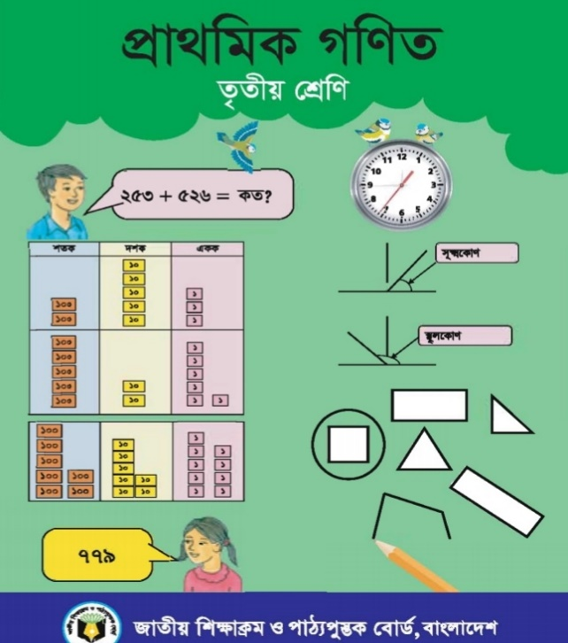
পাঠ পরিচিতি
বিষয়ঃ প্রাথমিক গণিত
শ্রেণিঃ তৃতীয়
পাঠঃ সংখ্যা
পাঠ্যাংশঃ
সংখ্যা গণনা (১০১-১০০০০)

Slide 5
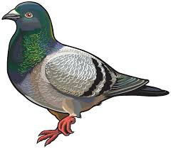
ছবিতে কয়টি পাখি আছে ?

Slide 6
আজকের পাঠ
সংখ্যার গণনা
পাঠ্যাংশঃ সংখ্যা গণনা (১০১………১০০০০)

Slide 7
শিখনফল
২ .২. ১-দশ ও শতের গুচ্ছ তৈরি করতে পারবে এবং তাদের সাহায্যে ১০০০০ পর্যন্ত উপকরণ গননা করতে পারবে।
২. ২ .২ শত ও হাজারের গুচ্ছ তৈরি করতে পারবে এবং তাদের সাহায্যে ১০০০০ পর্যন্ত উপকরণ গণনা করতে পারবে।

Slide 8
এখানে কয়টি বল আছে ?
এখানে ৩২ টি বল আছে

Slide 9
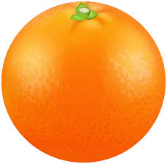
এখানে কয়টি অরেঞ্জ আছে ?

Slide 10
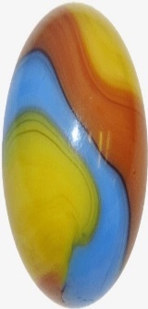
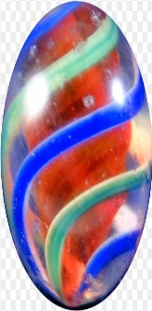
এখানে কত গুলো মার্বেল আছে ?
১০
২০
৩০
৪০
৫০
৬০
৭০
৮০
৯০
১০০

Slide 11
পাঠ্যবইয়ে সংযোগ
এখন তোমরা তোমাদের গণিত বইয়ের ২ নম্বর পৃষ্ঠা বের কর

Slide 12
এখানে কয়টি গরু আছে?
গরু সহজে কিভাবে গণনা করা যায় ?

Slide 13
১০-এর দল গঠন করে মোট গরুর সংখ্যা নির্ণয় করতে পারি?
এখানে গরু আছে ১৭৫টি

Slide 14
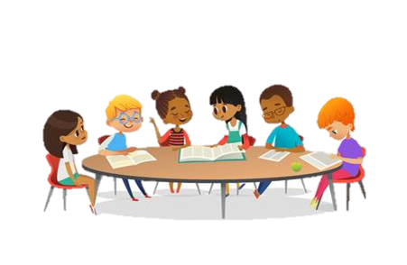
দলীয় কাজ
কয়টি দশে একশত হয়?
কয়টি শতকে পাঁচশত হয়?
কয়টি শতকে এক হাজার?

Slide 15
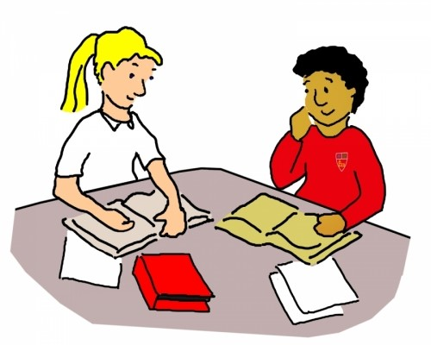
জোড়ায় কাজ
কয়টি এক হাজারে দশ হাজার হবে?
দশটি শতে কত হাজার হবে?

Slide 16
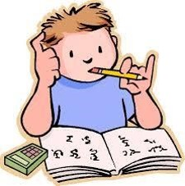
একক কাজ
পাঁচটি শতে কত হয়?
দশটি দশকে কত হয়?

Slide 17
মূল্যায়ন
কয়টি এক হাজারে দশ হাজার হবে?
কয়টি শতকে পাঁচশত হয়?
দশজনের দশ দলে কতজন হবে বল?

Slide 18
বাড়ীর কাজ
পাঁচটি হাজার টাকার নোটে কত হয় লিখে আনবে?

Slide 19
ধন্যবাদ সবাইকে

